Slide 1
Pozdravljen/a,
pred nami je malo krajši teden. ☺

Slide 2
Najprej na spodnji povezavi poslušaj zgodbo.
https://www.youtube.com/watch?v=xP__j1Fviaw

Slide 3
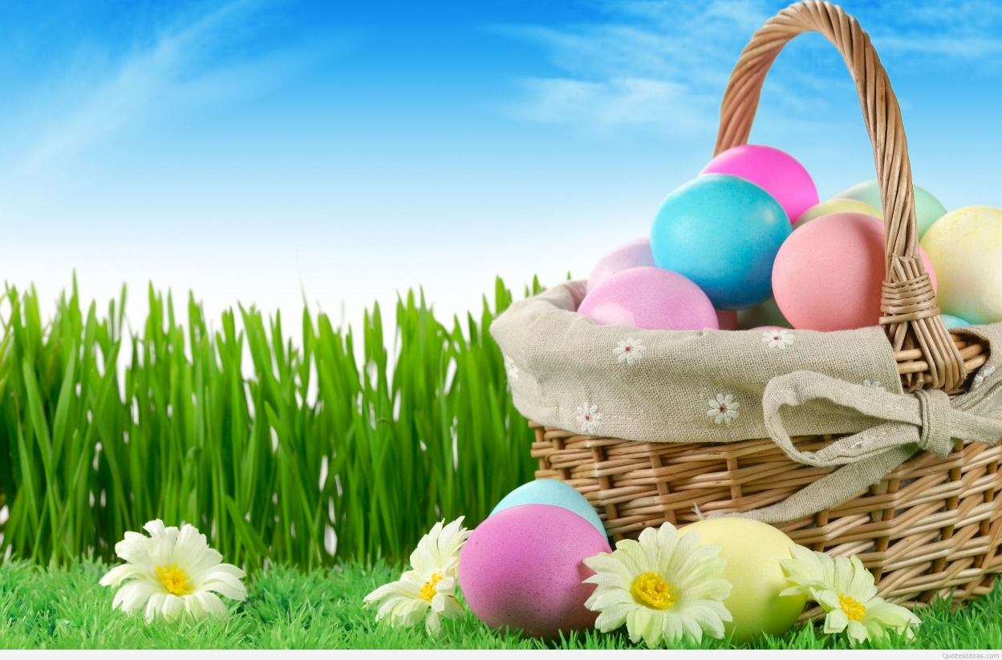
Sedaj verjetno veš, kaj bo današnja tema…
EASTER
Velika noč

Slide 4
V povezavi s tem praznikov je kar nekaj novih besed, ki jih že poznaš, nekaj pa je novih. Preberi besede spodaj.

Slide 5
Si v zgodbi slišal/a te besede? Seveda, velikokrat. Poslušaj zgodbo še enkrat in ugotovi katera od teh besed je največkrat omenjena.

Slide 6
V zvezek napiši naslov EASTER in spodaj prepiši besede.
Easter egg
Easter bunny
Basket
Chick
Chocolate
Tulips
Daffodil
Egg hunt
Besede lahko zraven napišeš tudi slovensko ali pa jih narišeš (imaš jih na strani 4).

Slide 7
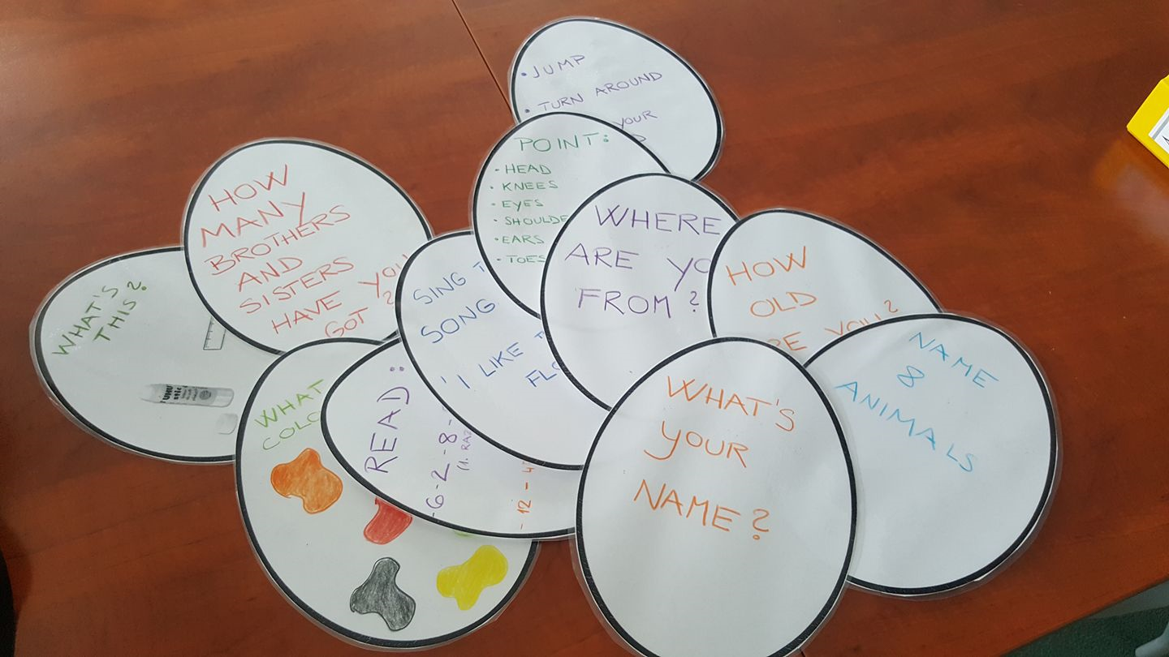
Sedaj pa zabavnejši del. ☺
Vzemi list papirja in nanj nariši 10 jajčkov. Izreži jih.
Na jajčke napiši posebne naloge.

Slide 8
Naloge:
What‘s your name?
How old are you?
Where do you live?
Name 8 animals.
How many brothers or sisters have you got?
Sing a song.
Jump, turn around and sit down.
Read the numbers: 11, 8, 17, 20, 6, 15.
Point: head, shoulders, nose, legs, ears, eyes.
10. What are you wearing today?

Slide 9
Odlično.
Naloge imaš napisane.
Sedaj pa rabiš pomoč. Prosi nekoga, da ti te jajčke skrije. Skrije jih lahko po stanovanju, sobi, zunaj na vrtu, v gozdu, itd. Dogovorite se, kje bo ta prostor. Seveda pa ne smeš biti poleg, ko jih skriva.
And now it‘s time for EGG HUNT.
Čas je, da te jajčke poiščeš. Seveda pa odgovori na vsako zapisano vprašanje, ko ga najdeš.

Slide 10
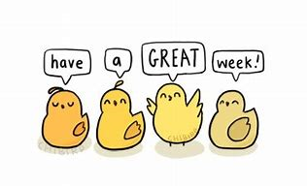
Upam, da se boš zabaval/a pri tem. Mogoče, pa bo kje tudi kakšen čokoladen (starši?? ☺).
Veselim se kakšnih fotografij tvojega lova. Slišimo se spet prihodnji teden.
Ostanite zdravi.
Učiteljica Tjaša

Slide 11
Če kdo potrebuje…
Kako ti je ime?
Koliko si star/a?
Kje živiš?
Poimenuj 8 živali.
Koliko bratov ali sester imaš?
Zapoj pesem.
Skoči, obrni se okrog in sedi na tla.
Preberi števila: eleven, eight, seventeen, twenty, six, fifteen
Pokaži na glavo, ramena, nos, noge, ušesa, oči.
Kaj imaš danes oblečeno?

